Slide 1
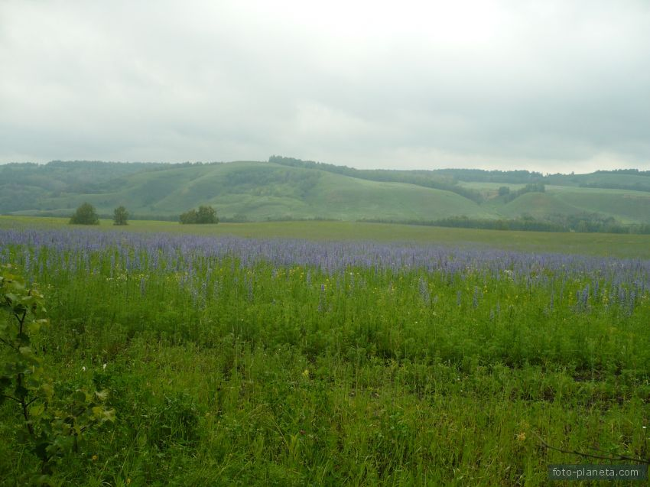
ЖУРНАЛ
«Моя малая Родина»

Slide 2
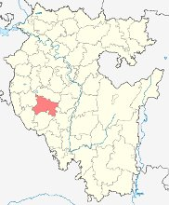
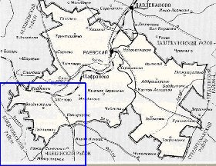
*страница ГЕОГРАФИЧЕСКАЯ
"Один из благодатнейших краев России", "Страна всех земных богатств", "Край чудес и очарования" - так с восхищением отзывались о Башкортостане русские писатели Л.Н. Толстой, СТ. Аксаков, Ф.Д. Нефедов.

Slide 3

страница СИМВОЛИКА
Авторы:
Данил Искандаров,
Салават Гилязетдинов

Slide 4
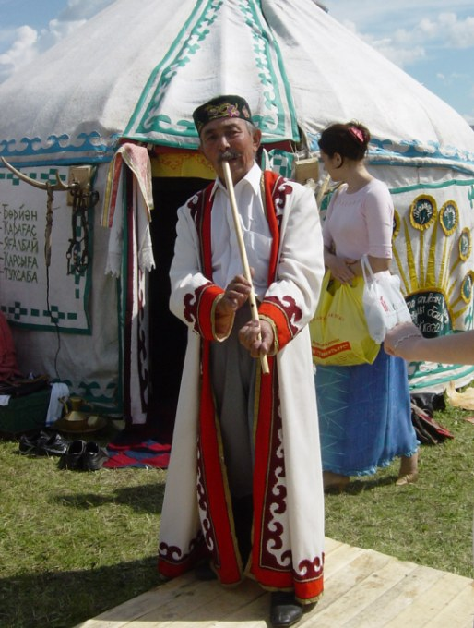
страница
ИСТОРИЧЕСКАЯ
Альшеевская земля богата историческим наследием, народными и культурными традициями

Slide 5
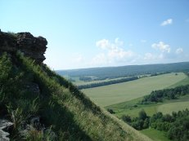
страница ТОПОНИМИЧЕСКАЯ
О чем рассказывают названия деревень

Slide 6
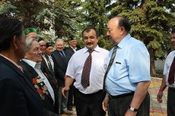
Страница
ЗВЕЗДНАЯ
Известные уроженцы района

Slide 7
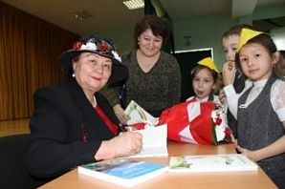
Известная поэтесса, детская писательница.
Родилась в деревне Сарышево.

Slide 8
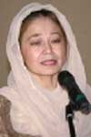
Ведущий фольклорист Республики Башкортостан, научный сотрудник Института истории языка и литературы.
Родилась в деревне Ново -Сепяшево

Slide 9
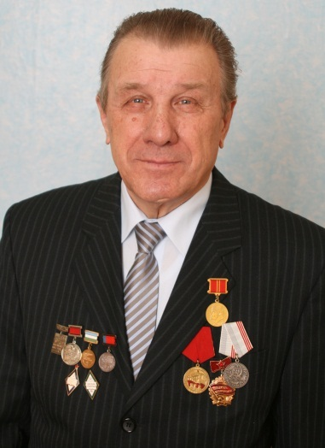
Доктор филологических наук, профессор, проректор по научной работе Стерлитамакского педагогического института

Slide 10
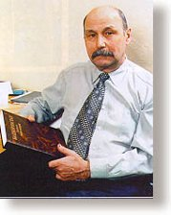
Ученый , языковед, известный башкирский поэт, публицист.
Родился в деревне Ново-Абдрахманово

Slide 11
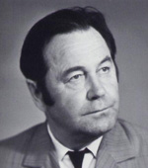
Известный живописец, заслуженный художник БАССР
Родился в селе Альшеево

Slide 12
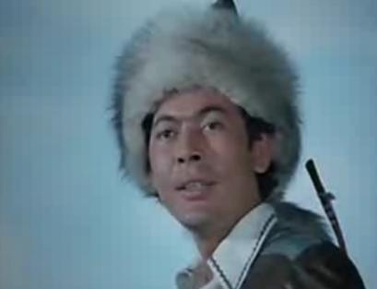
Известный актер, режиссер, народный артист РБ
Родился в деревне Кармышево

Slide 13
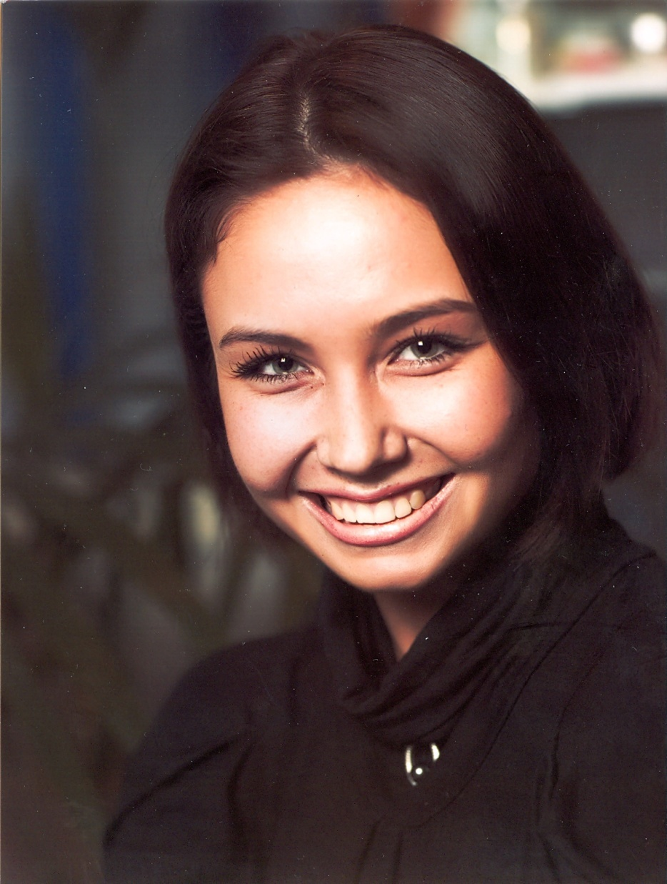
Российская спортсменка, заслуженный мастер спорта по художественной гимнастике, чемпионка мира, телеведущая
Родилась в п. Раевский

Slide 14
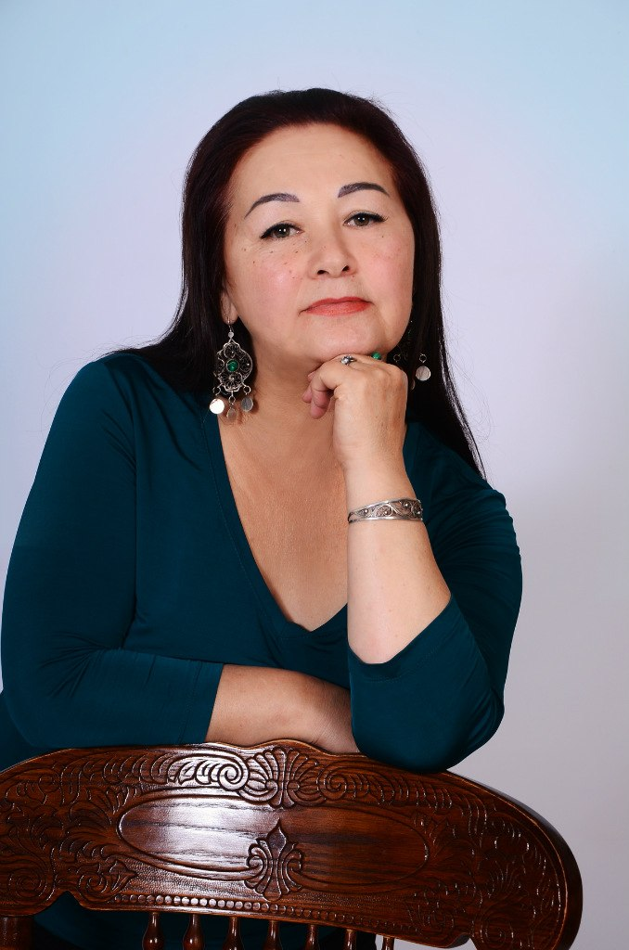
Певица, ведущая радиопередачи «Юлдаш»
Родилась в деревне Баязитово

Slide 15
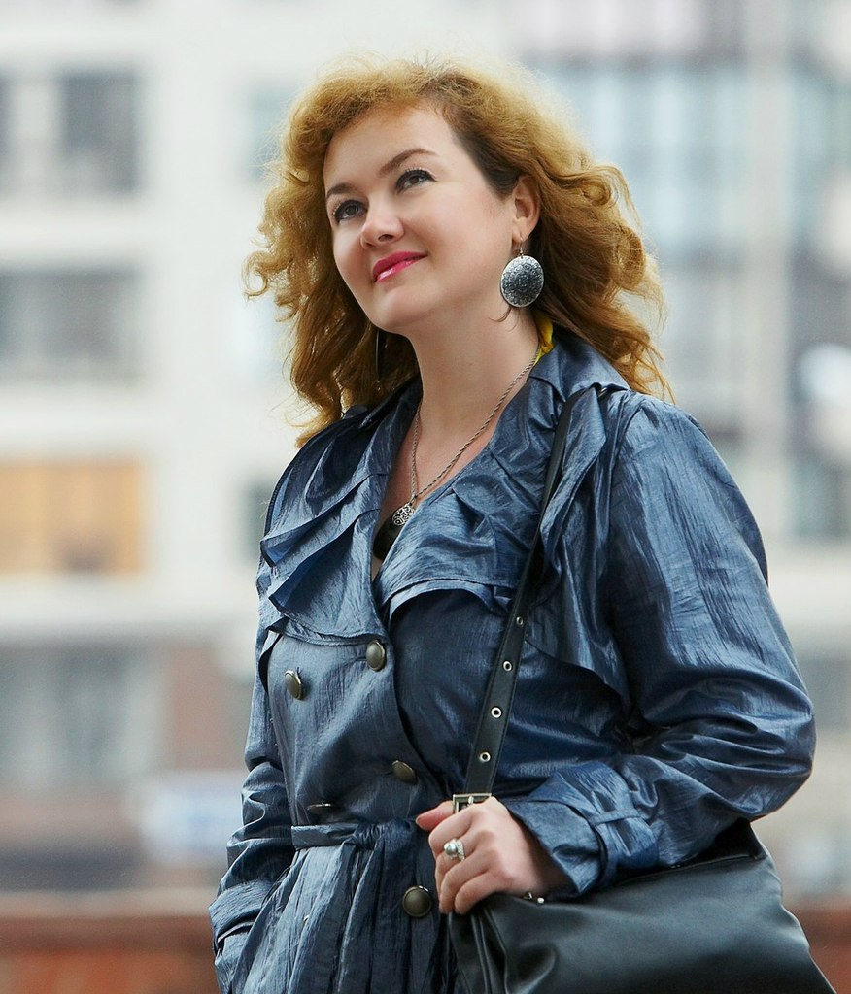
Композитор, журналист, танцовщица,поэт-песенник («Кызыл розалар», «Туган кон»»). Активно сотрудничает со многими звездами татарской эстрады: А.Галимовым, Х.Фархи, Г. Уразова и др.
Родилась в с. Мендяново

Slide 16
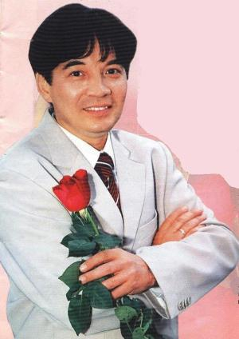
Композитор, певец, автор многочисленных хитов («Туган як» Г.Уразова). Написал песню для российской популярной группы «На-на» под названием «Лето»

